Slide 1
모바일 프로젝트
- 중간발표-
2남1녀
20100438 마창진
20101162 전민혁
20110713 신유리

Slide 2
INDEX
현재 진행상황
해야 할 일
향후 계획
Q&A
1
2
3
4

Slide 3
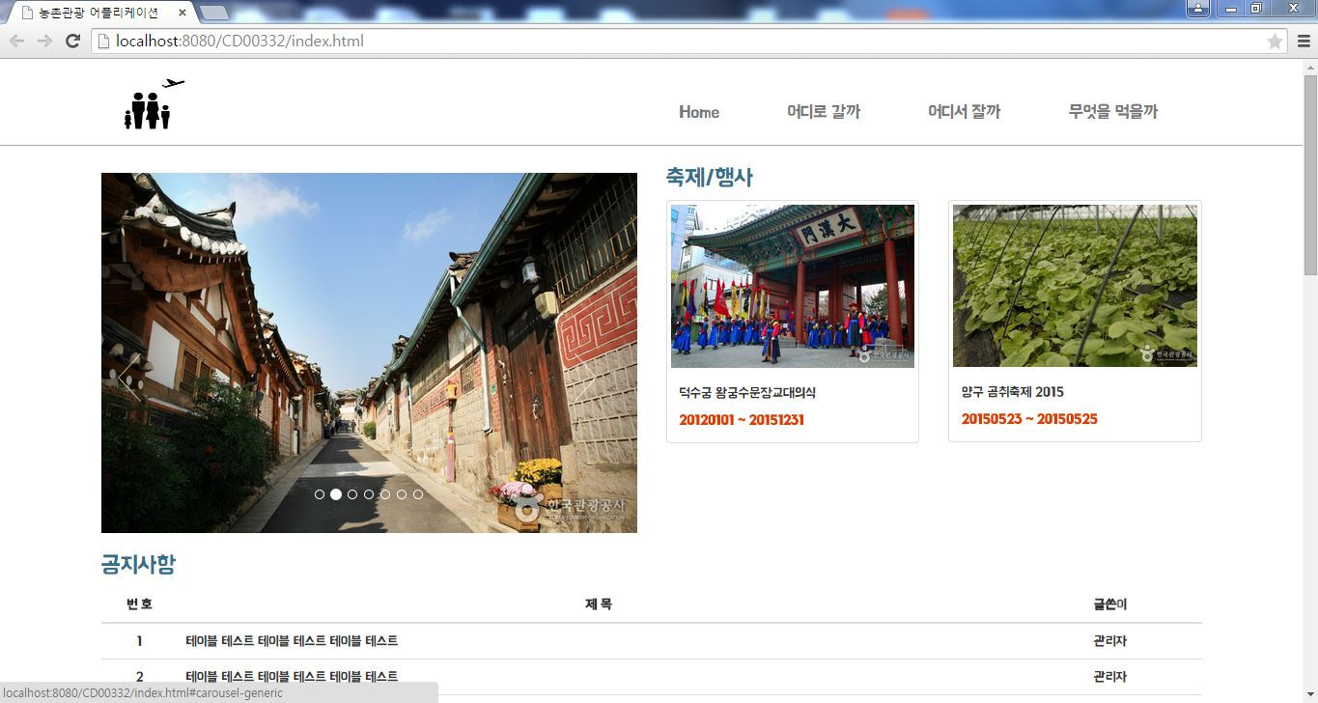
1. 현재 진행상황
현재 진행상황
현재모습
Notes:
과거에는 웹표준이 App개발수준이 아니였음. HTML5는 웹 페이지 스스로 App이 될 수 있다.
HTML5는 웹페이지에만 종속되지 않음. 일반 운영체제로도 퍼지고 있음(타이젠, 파이어 폭스, 웹OS 등) HTML5로 개발가능(플랫폼독립성)
현재 추세도 HTML5로 바뀌고 있음-
-> 구글 크롬. 마이크로소프트Windows8 기본 내장 App도 모두 HTML5 사용해 개발
구글 : "모든 플랫폼에 앱을 만들어 지원하기에는 돈이 없다."

Slide 4
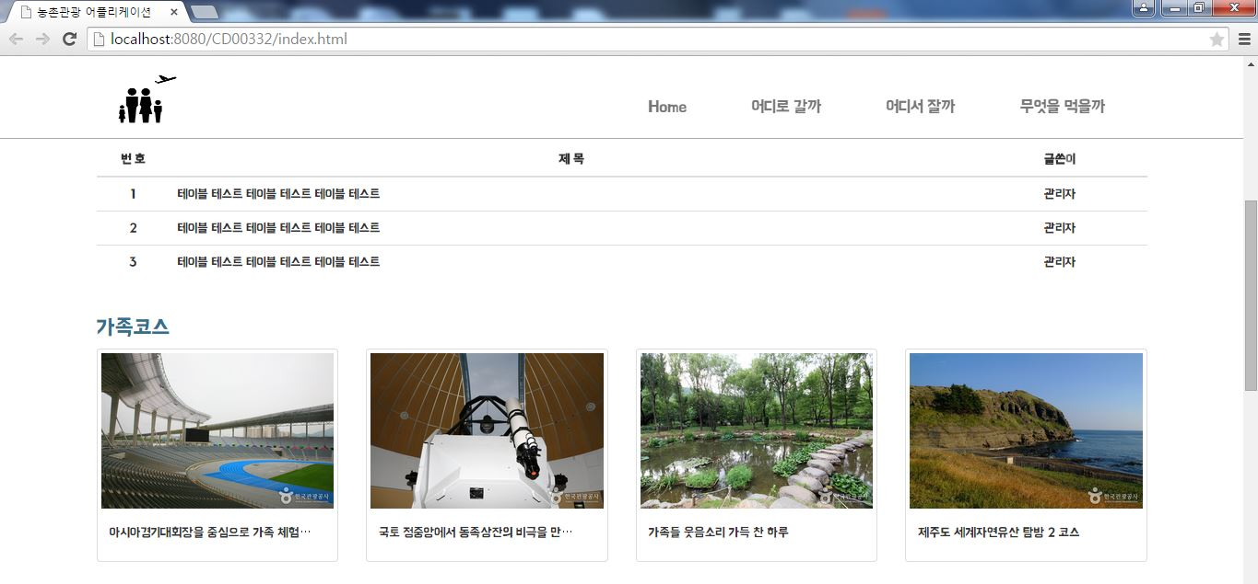
현재 진행상황
현재모습
Notes:
과거에는 웹표준이 App개발수준이 아니였음. HTML5는 웹 페이지 스스로 App이 될 수 있다.
HTML5는 웹페이지에만 종속되지 않음. 일반 운영체제로도 퍼지고 있음(타이젠, 파이어 폭스, 웹OS 등) HTML5로 개발가능(플랫폼독립성)
현재 추세도 HTML5로 바뀌고 있음-
-> 구글 크롬. 마이크로소프트Windows8 기본 내장 App도 모두 HTML5 사용해 개발
구글 : "모든 플랫폼에 앱을 만들어 지원하기에는 돈이 없다."

Slide 5
현재 진행상황
현재모습
Notes:
과거에는 웹표준이 App개발수준이 아니였음. HTML5는 웹 페이지 스스로 App이 될 수 있다.
HTML5는 웹페이지에만 종속되지 않음. 일반 운영체제로도 퍼지고 있음(타이젠, 파이어 폭스, 웹OS 등) HTML5로 개발가능(플랫폼독립성)
현재 추세도 HTML5로 바뀌고 있음-
-> 구글 크롬. 마이크로소프트Windows8 기본 내장 App도 모두 HTML5 사용해 개발
구글 : "모든 플랫폼에 앱을 만들어 지원하기에는 돈이 없다."

Slide 6
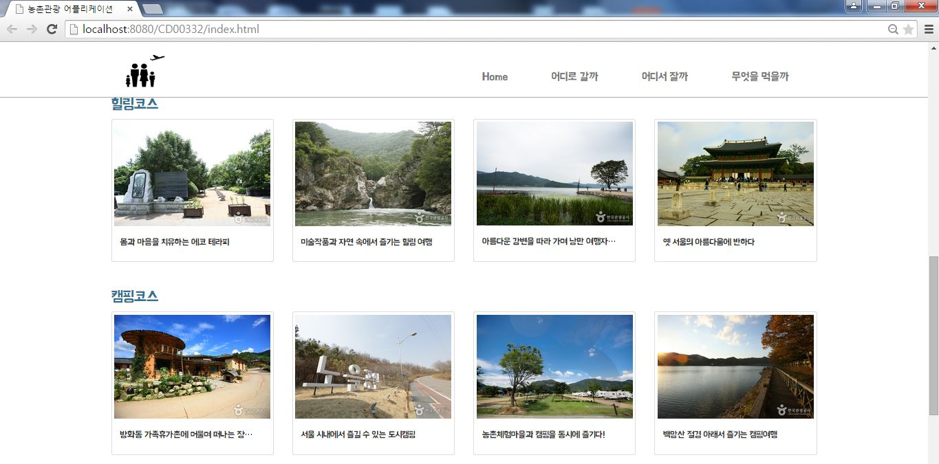
현재 진행상황
현재모습
Notes:
과거에는 웹표준이 App개발수준이 아니였음. HTML5는 웹 페이지 스스로 App이 될 수 있다.
HTML5는 웹페이지에만 종속되지 않음. 일반 운영체제로도 퍼지고 있음(타이젠, 파이어 폭스, 웹OS 등) HTML5로 개발가능(플랫폼독립성)
현재 추세도 HTML5로 바뀌고 있음-
-> 구글 크롬. 마이크로소프트Windows8 기본 내장 App도 모두 HTML5 사용해 개발
구글 : "모든 플랫폼에 앱을 만들어 지원하기에는 돈이 없다."

Slide 7
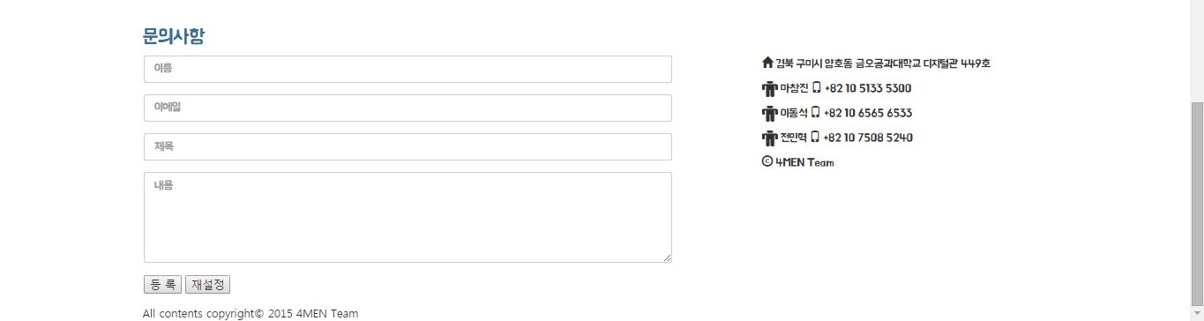
현재 진행상황
현재모습
Notes:
과거에는 웹표준이 App개발수준이 아니였음. HTML5는 웹 페이지 스스로 App이 될 수 있다.
HTML5는 웹페이지에만 종속되지 않음. 일반 운영체제로도 퍼지고 있음(타이젠, 파이어 폭스, 웹OS 등) HTML5로 개발가능(플랫폼독립성)
현재 추세도 HTML5로 바뀌고 있음-
-> 구글 크롬. 마이크로소프트Windows8 기본 내장 App도 모두 HTML5 사용해 개발
구글 : "모든 플랫폼에 앱을 만들어 지원하기에는 돈이 없다."

Slide 8
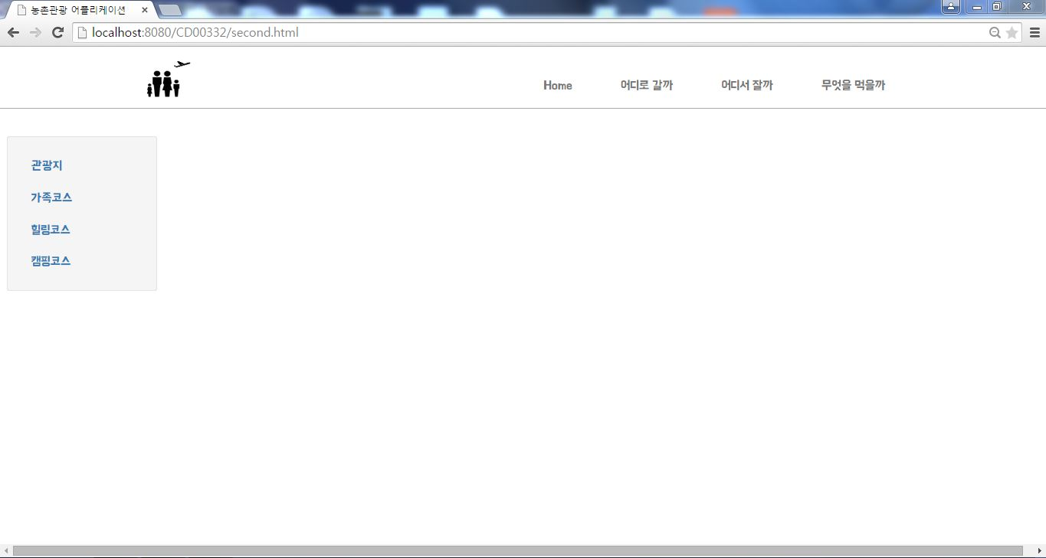
현재 진행상황
현재모습
Notes:
과거에는 웹표준이 App개발수준이 아니였음. HTML5는 웹 페이지 스스로 App이 될 수 있다.
HTML5는 웹페이지에만 종속되지 않음. 일반 운영체제로도 퍼지고 있음(타이젠, 파이어 폭스, 웹OS 등) HTML5로 개발가능(플랫폼독립성)
현재 추세도 HTML5로 바뀌고 있음-
-> 구글 크롬. 마이크로소프트Windows8 기본 내장 App도 모두 HTML5 사용해 개발
구글 : "모든 플랫폼에 앱을 만들어 지원하기에는 돈이 없다."

Slide 9
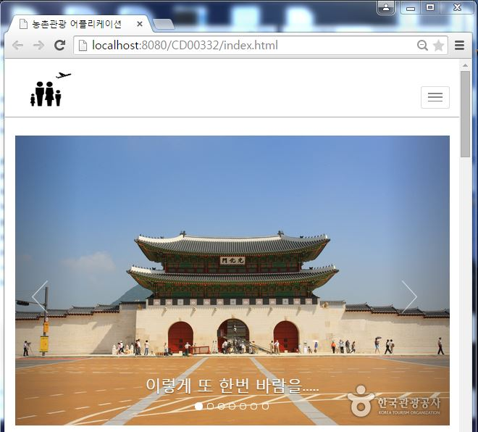
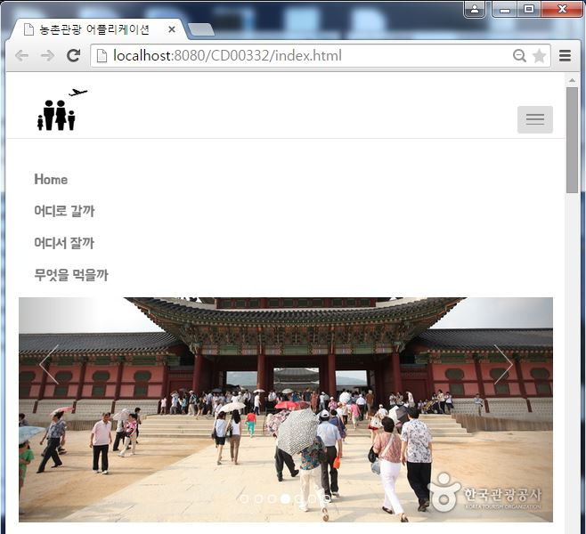
현재 진행상황
현재모습
Notes:
과거에는 웹표준이 App개발수준이 아니였음. HTML5는 웹 페이지 스스로 App이 될 수 있다.
HTML5는 웹페이지에만 종속되지 않음. 일반 운영체제로도 퍼지고 있음(타이젠, 파이어 폭스, 웹OS 등) HTML5로 개발가능(플랫폼독립성)
현재 추세도 HTML5로 바뀌고 있음-
-> 구글 크롬. 마이크로소프트Windows8 기본 내장 App도 모두 HTML5 사용해 개발
구글 : "모든 플랫폼에 앱을 만들어 지원하기에는 돈이 없다."

Slide 10
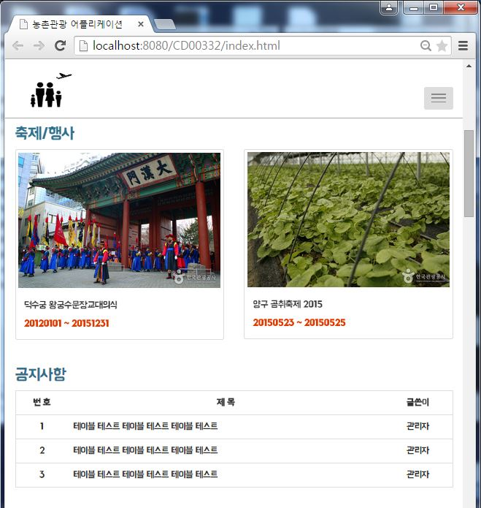
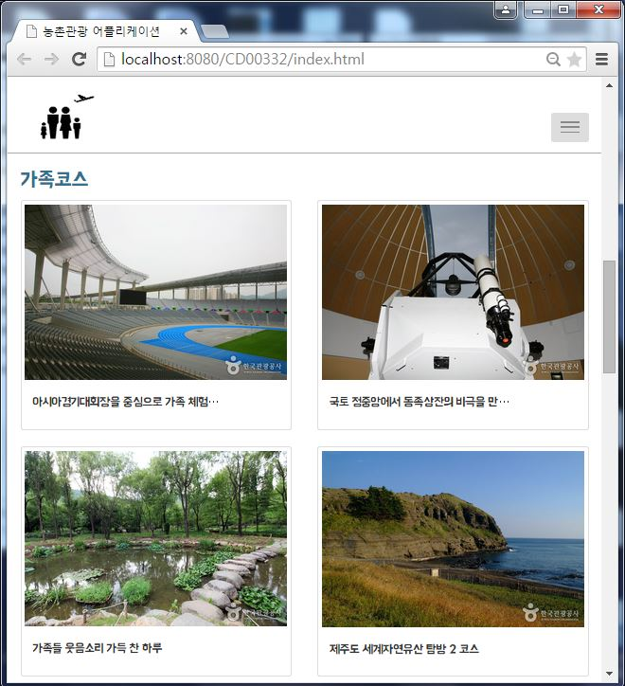
현재 진행상황
현재모습
Notes:
과거에는 웹표준이 App개발수준이 아니였음. HTML5는 웹 페이지 스스로 App이 될 수 있다.
HTML5는 웹페이지에만 종속되지 않음. 일반 운영체제로도 퍼지고 있음(타이젠, 파이어 폭스, 웹OS 등) HTML5로 개발가능(플랫폼독립성)
현재 추세도 HTML5로 바뀌고 있음-
-> 구글 크롬. 마이크로소프트Windows8 기본 내장 App도 모두 HTML5 사용해 개발
구글 : "모든 플랫폼에 앱을 만들어 지원하기에는 돈이 없다."

Slide 11
2. 해야 할 일
해야 할 일
일 목록
반응 형 Web에 맞는 Detail 한 UI 구현 – 진행 중
항목에 해당되는 이벤트 처리 – 진행 중
기타 구현
Notes:
마크업 언어가 웹 사이트 몸체라면 CSS는 옷과 액세서리 같은 꾸미는 역할을 담당한다고 할 수 있다.

Slide 12
3. 향후 계획
향후 계획
과제수행 일정
(수행 기간 : 2015년 03월 02일 ~ 2015년 06월 15일)
구분 과제내용 | 14주차 | 15주차 |  | 16주차
추가기능 구현
테스트
최종 테스트 및 오류 수정
완료
Notes:
자바스크립트->명실상부 HTML5 공식 스크립트 언어.
구조와 모양을 표현하는 HTML, CSS와 함께 사용되며 동작을 처리할 수 있는 유일한 방법이기도 한데
사용이 어렵고 편의성이 떨어지고 브라우저마다 구현방식이 조금씩 달라 호환성이 좋지 못함
특히 DOM과 이벤트 처리방식이 브라우저별로 고유해서 통일된 구문 쓰기 어려움
(DOM; Document Object Model)은 객체 지향 모델로써 구조화된 문서를 표현하는 형식이다. DOM은 플랫폼/언어 중립적으로 구조화된 문서를 표현하는 W3C의 공식 표준이다. DOM은 또한 W3C가 표준화한 여러 개의 API의 기반이 됨)
->해결방법 : 자바스크립트를 직접 사용x 라이브러리로 묶어서 자주 사용하는 기능을 라이브러리 함수로 작성
->호출로만 간편하게 기능구현가능 ( + 라이브러리는 브라우저 별 차이점을 흡수하여 추상층을 제공하는 역할 ->호환성문제해결 )

Slide 13
Q&A
-^^-

Slide 14
Thank you
-End-

